Slide 1

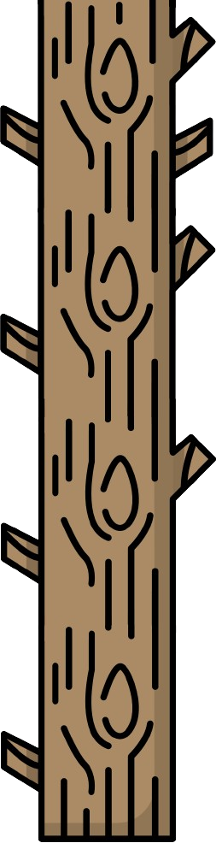
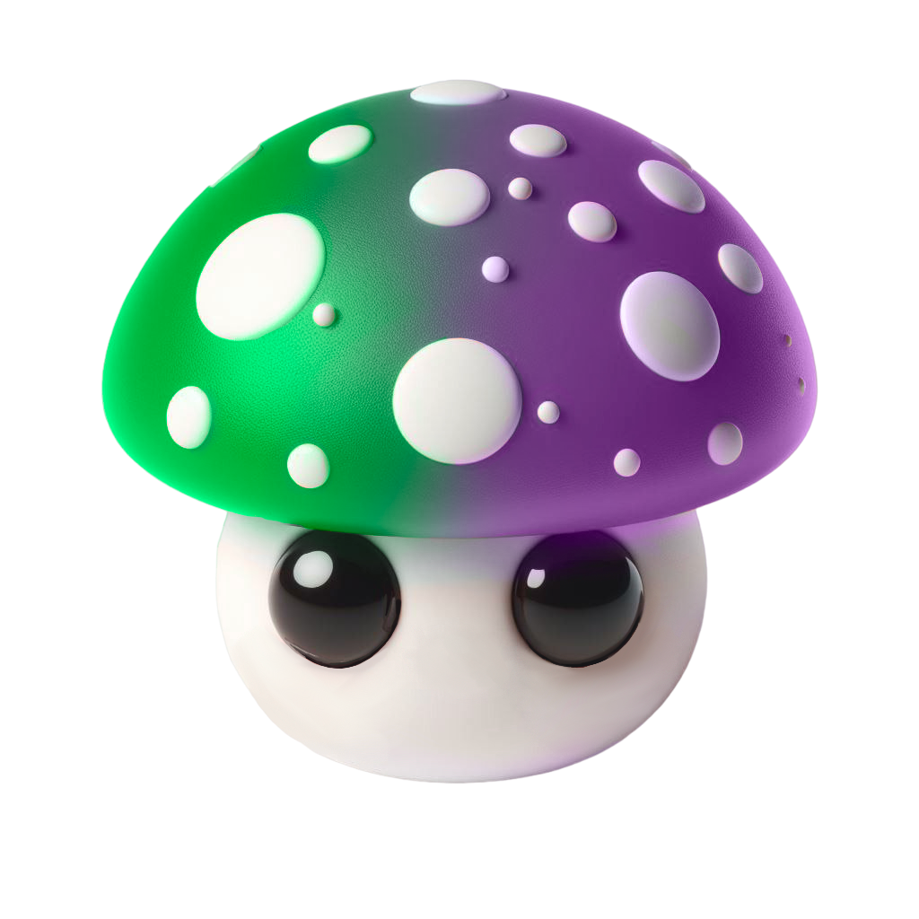

















MYCOLOGIST
Classificatore di funghi velenosi
Di Nicolò Gallotta (0512114639, UNISA Informatica)

Slide 2
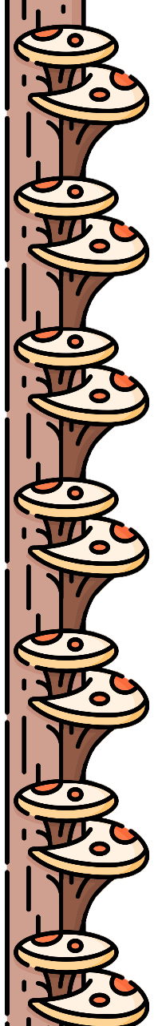

1
Introduzione

Slide 3



Perché Mycologist?
Riconoscere i funghi è cruciale per proteggere la salute umana, prevenendo rischi legati al consumo di varietà dannose o addirittura letali.
Chi vuole aiutare?
Individuare i funghi velenosi è una sfida
ancora aperta per gli appassionati e i
micologi di tutto il mondo.

Slide 4



L’obiettivo di questo progetto è lo sviluppo di un modello di Machine Learning che analizzi dei dati riguardanti le caratteristiche di funghi della famiglia Agaricus e Lepiota, per identificare e distinguere quelli velenosi da quelli commestibili.

Slide 5



…una classificazione binaria!

Slide 6
2
Modello dei dati

Slide 7
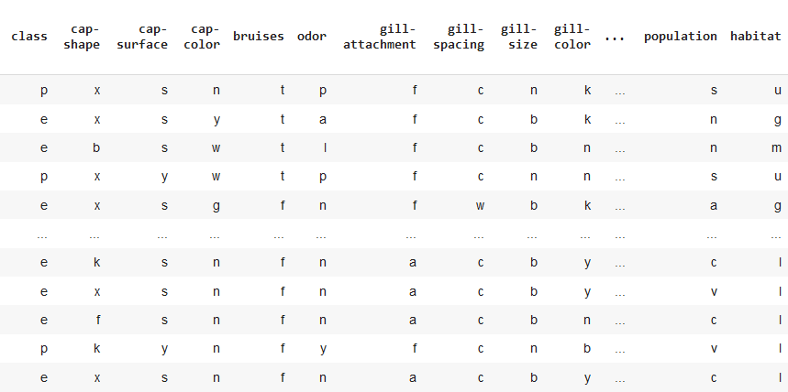
8124 x 23

Slide 8


forma del cappello
lividi e marchi
colore del cappello
anello
lamelle
gambo
…e altro ancora!

Slide 9








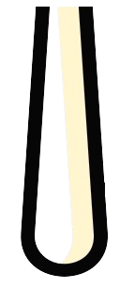
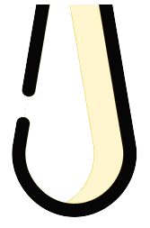


Forma del cappello
…
Colore del cappello
…
Forma del gambo
…
…

Slide 10
Analisi e manipolazione
dei dati
3

Slide 11

Variabile dipendente
edible
poisonous

Slide 12
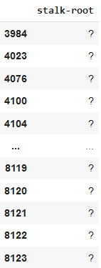
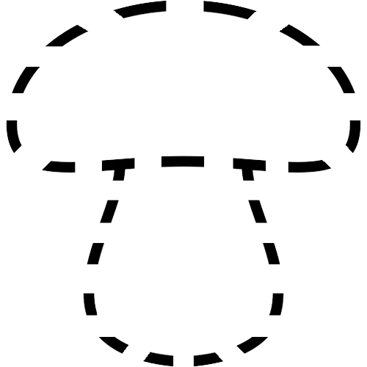
Ci sono dei valori mancanti!
In totale, sono 2480.
Fortunatamente, ’stalk-root’ è l’unica colonna
che presenta questa lacuna.
Per evitare problemi dovuti ad un’eventuale
eliminazione, si è scelto di utilizzare la moda per
l’imputazione.

Slide 13
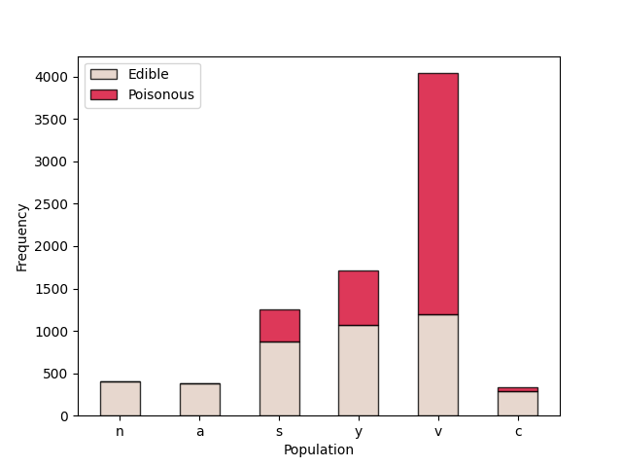
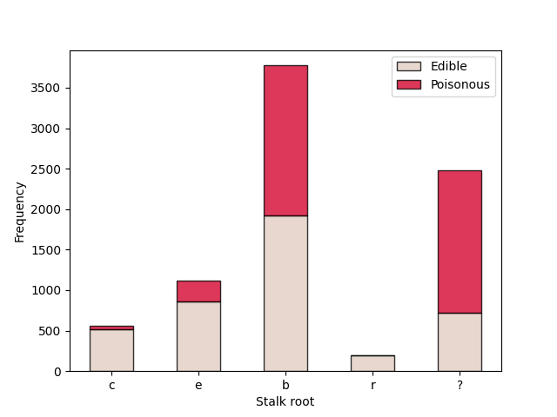

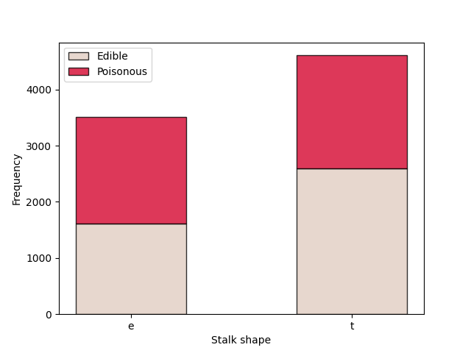
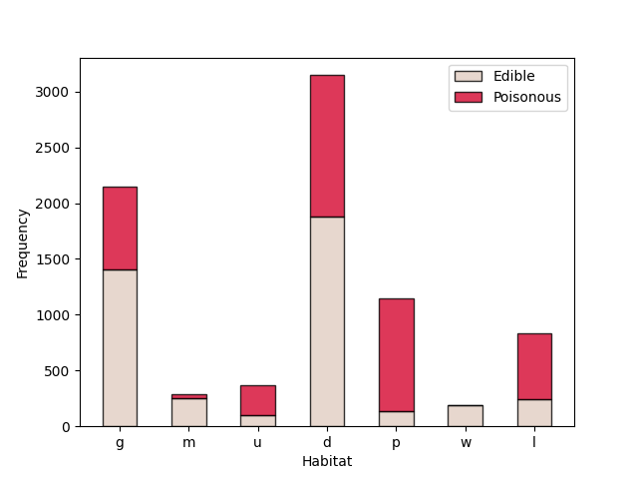
Osserviamo ora alcune delle distribuzioni delle features rispetto alla variabile dipendente:

Slide 14
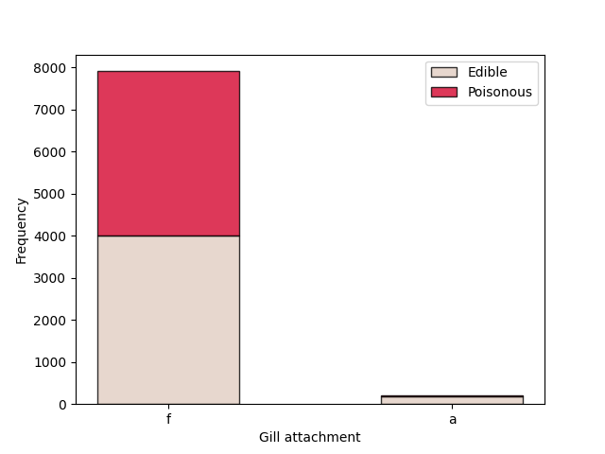
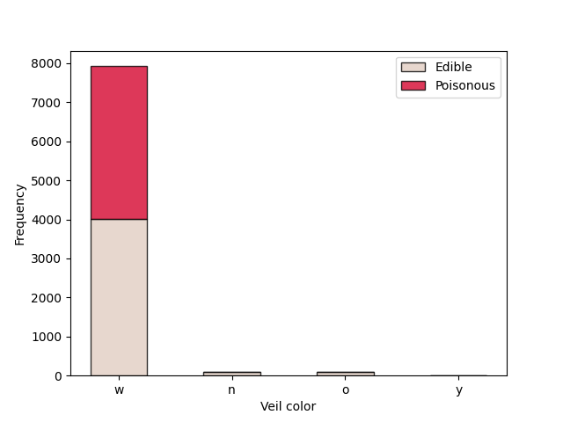

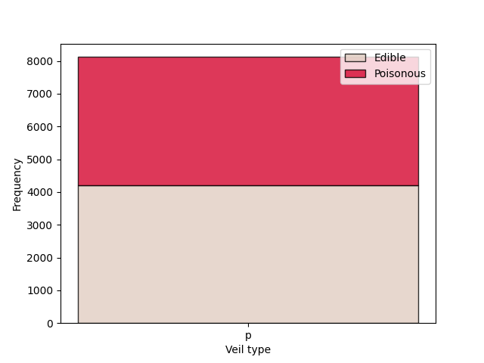
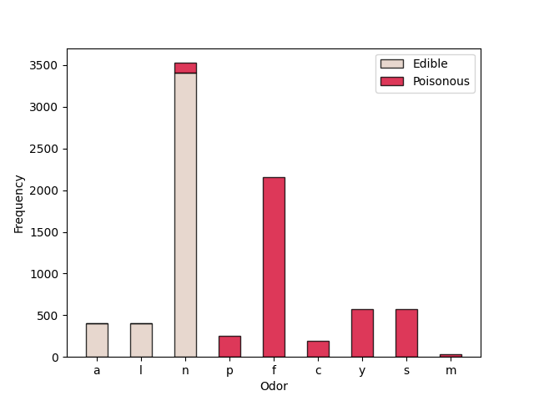
Queste sono le più interessanti…

Slide 15


Queste sono le più interessanti…

Slide 16






Da categorico…
…
Label encoding
…
…a numerico!

Slide 17
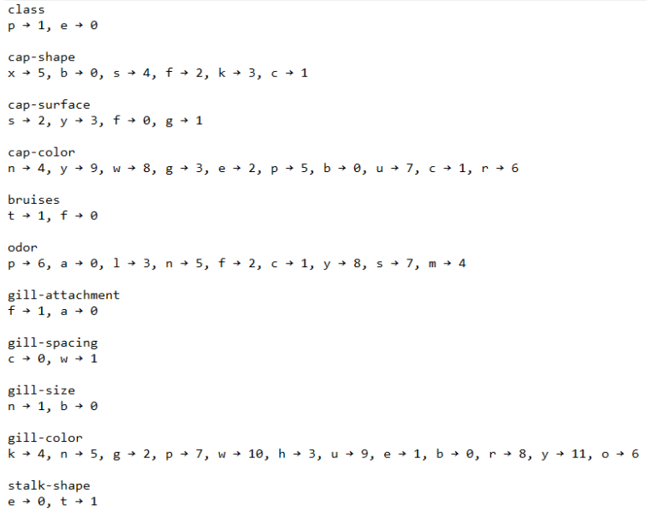
Il seguente è un estratto del risultato dell’encoding applicato:

Slide 18
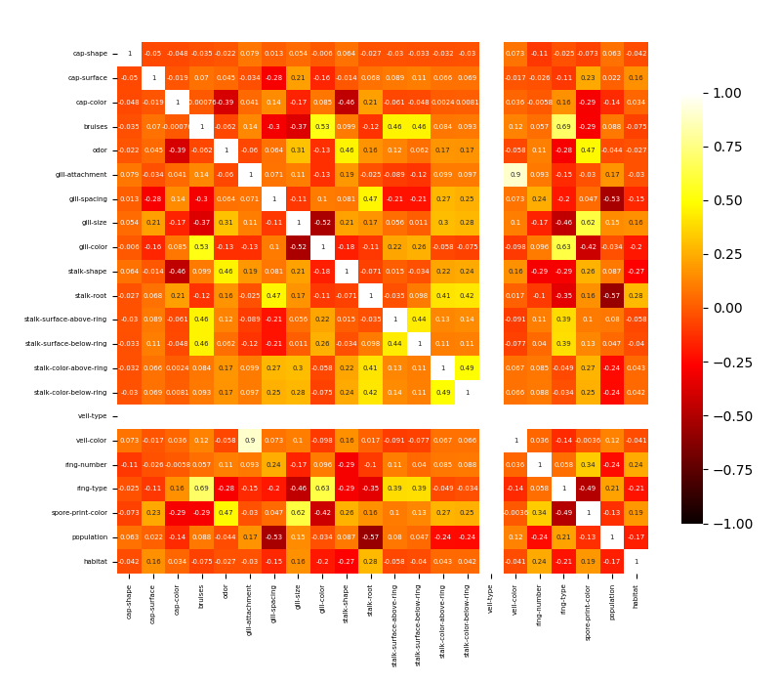

Slide 19
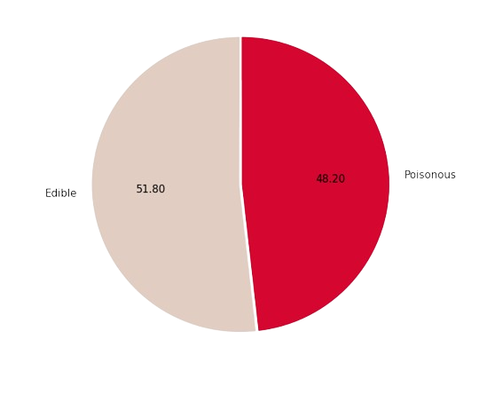
I dati sono quasi perfettamente bilanciati!
Edible (0)
Poisonous (1)

Slide 20
4
Classificatori

Slide 21

Una volta analizzato e pulito il dataset, possiamo inoltrarci all’addestramento e alla valutazione dei classificatori:
Naive Bayes
vs.
Logistic Regression

Slide 22
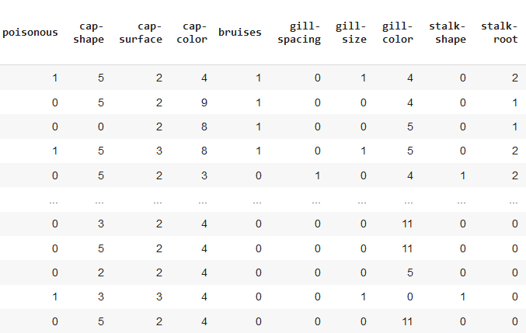
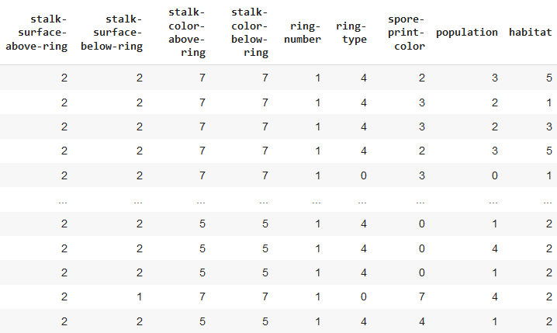

Prima di procedere…
Split 80-20

Slide 23






Accuracy
Recall
Precision
F1 Score
Particolare importanza va data ad una Recall alta , poiché ridurrebbe al minimo il numero di falsi negativi, di estrema
importanza dal momento che rappresentano le situazioni in cui un fungo velenoso è erroneamente classificato come commestibile, il che ha gravissime conseguenze.

Slide 24
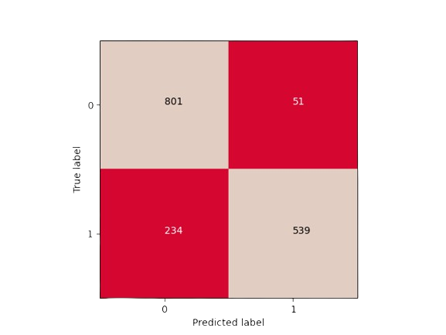
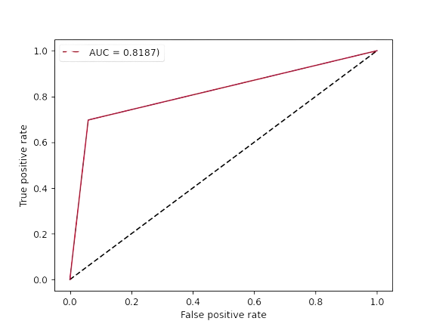
Naive Bayes
Risultati del Training:
Risultati del Testing:
Accuracy: 0.82
Precision: 0.92
Recall: 0.69
F1 Score: 0.79
Accuracy: 0.82
Precision: 0.91
Recall: 0.70
F1 Score: 0.79

Slide 25
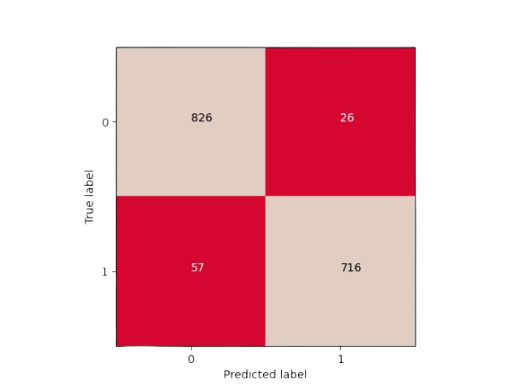
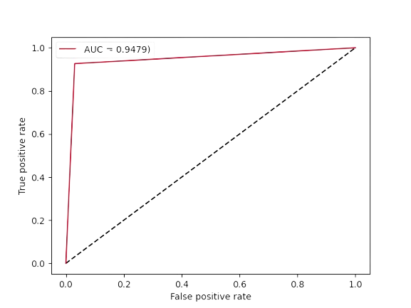
Logistic Regression
Risultati del Training:
Risultati del Testing:
Accuracy: 0.95
Precision: 0.96
Recall: 0.93
F1 Score: 0.94
Accuracy: 0.95
Precision: 0.96
Recall: 0.93
F1 Score: 0.95

Slide 26



Logistic Regression
Naive Bayes
Sia durante il training che durante il testing, il modello Logistic Regression si è dimostrato migliore rispetto a Naive Bayes sotto
ogni punto di vista.

Slide 27
GRAZIE PER L’ATTENZIONE!

